Slide 1
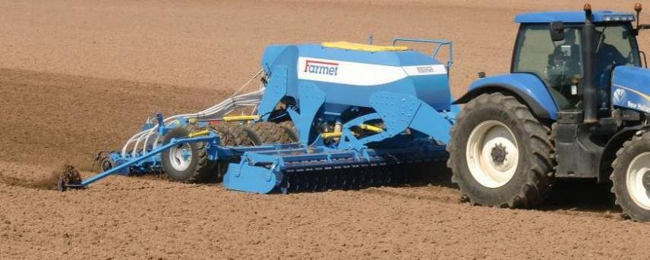
Modulární secí stroj FALCON

Slide 2
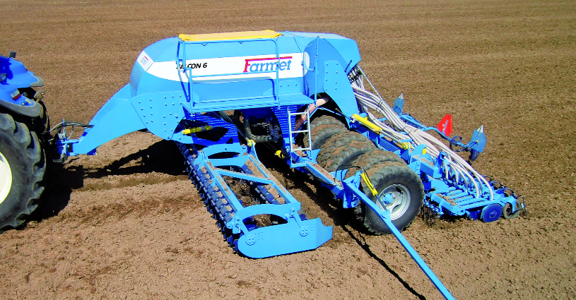
Modulární secí stroj:
FALCON: unikátní secí stroj s výměnnými moduly, určený do všech technologií setí a přípravy půdy

Slide 3
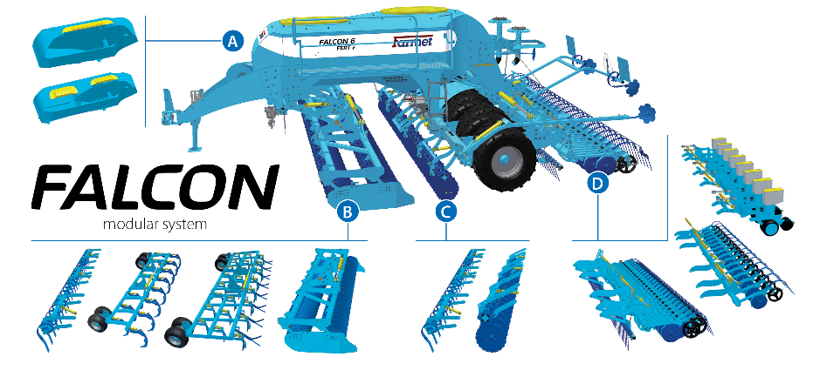
FALCON: přehled výměnných a kombinovatelných modulů

Slide 4
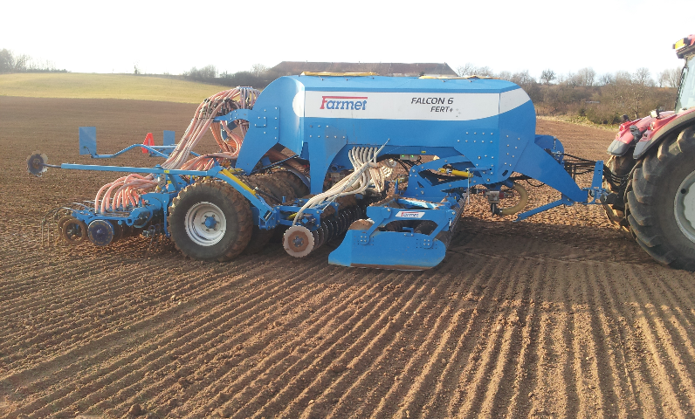
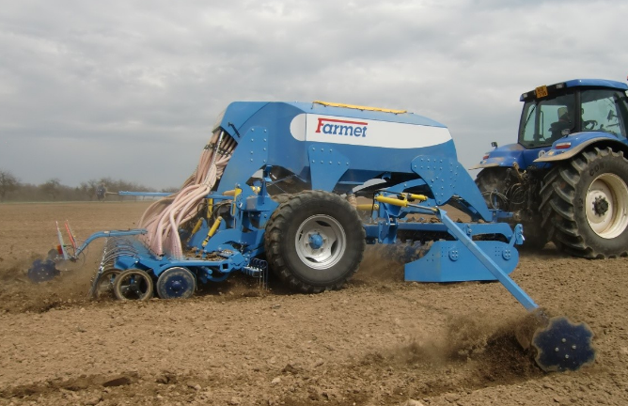
FALCON: moderní, unikátní, lehká a flexibilní konstrukce

Slide 5
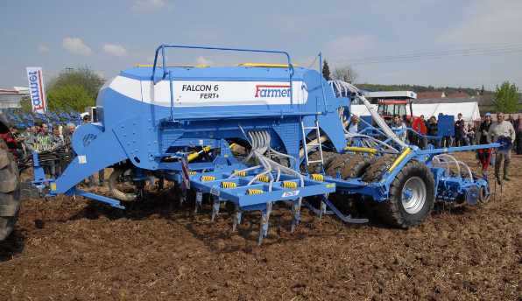
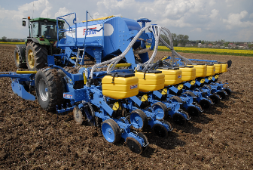
FALCON:
volitelné a zaměnitelné pracovní sekce dle technologie

Slide 6
I) FALCON – nejběžnější technologie setí a zpracování půdy
Plošné zpracování půdy: disková sekce + výsev do úzkých řádků (12,5cm resp.15cm) – obiloviny, luskoviny, olejniny
Parciální (pásové) zpracování půdy: dlátová sekce na zpracování půdy + výsev v jedné linii „STRIP TILL“. Ideální pro řepku ozimou s roztečí 25cm (30cm). Možnost i rozteč 37,5cm.
KOMBINACE: Parciální (pásové) zpracování půdy: dlátová sekce: zpracování půdy + výsev do úzkých řádků (12,5cm resp.15cm).
KOMBINACE s přesným setím širokořádkových plodin (kukuřice, slunečnice): a) parciální (pásové) zpracování půdy: dlátová sekce, b) plošné zpracování půdy: disková sekce.

Slide 7
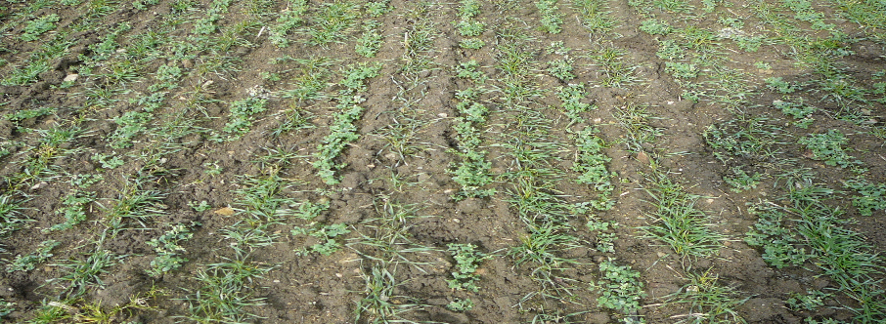
II) FALCON – technologie nezávislého výsevu 2 plodin
Možnost paralelního výsevu dvou plodin nebo odrůd (kompenzačních)
Možnost nastavení různého výsevku pro každou plodinu
Možnost nezávislého nastavení různé hloubky setí pro každou plodinu

Slide 8
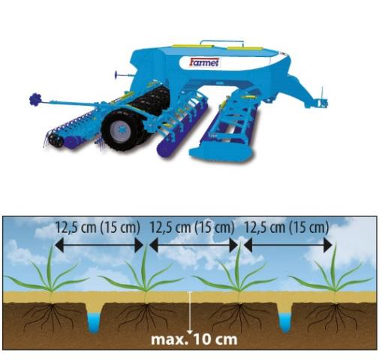
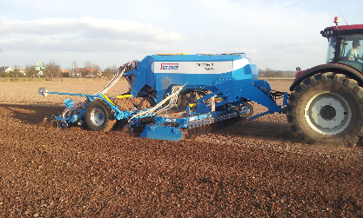
FALCON: výsev nejběžnějších plodin (obiloviny a luskoviny) s plošným zpracování půdy a možností aplikací hnojiv
rozteč řádků 12,5 cm nebo 15 cm
možnost uložení hnojiva vždy mezi dva řádky 3 – 4 cm pod osivo (do hloubky 10cm)

Slide 9
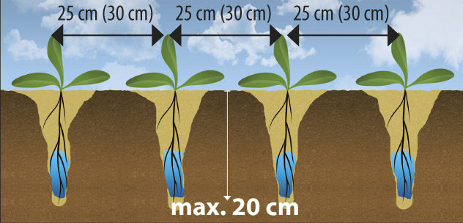
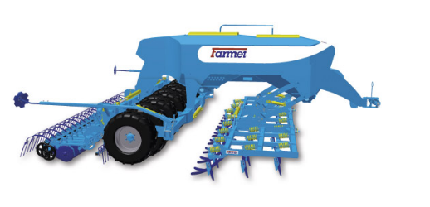
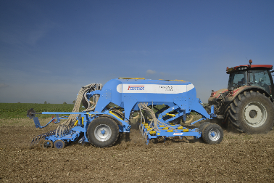
FALCON: setí řepky ozimé technologií STRIP-TILL tzn. pásové zpracování půdy, přihnojení a výsev v jedné linii
aplikace hnojiva pod osivo
pásové kypření půdy úzkými dláty ve třech řadách s roztečí pásků 25 cm (30cm, 37,5cm)
výsev do řádků 25 cm (30 cm, 37,5cm), uložení hnojiva pod osivo do hloubky 10 – 20 cm

Slide 10
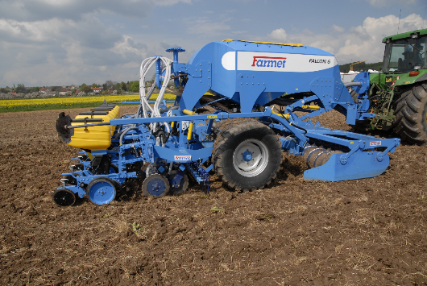
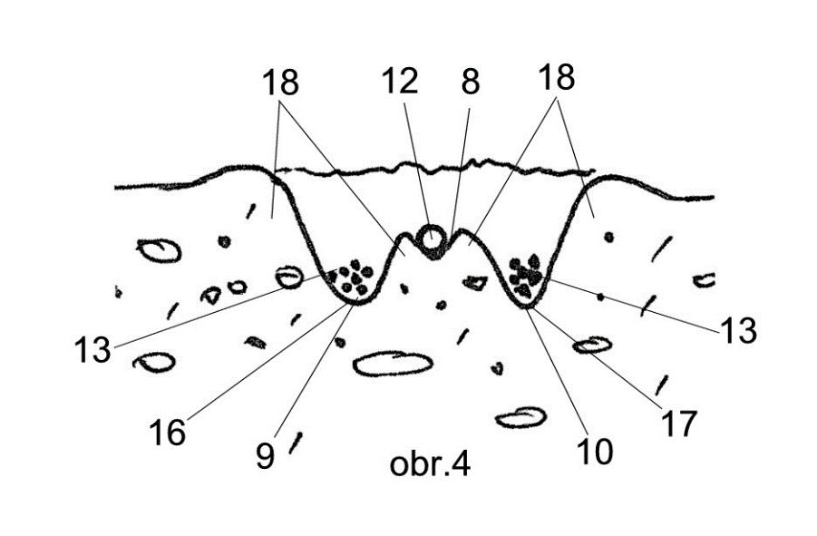
FALCON: širokořádkový výsev (kukuřice) a přihnojení
75cm rozteč, aplikace hnojiva po obou stranách linie výsevu
Optimální cílená aplikace hnojiva
Efektivní využití – redukce množství hnojiva
Ochrana životního prostředí
hnojivo
osivo

